Slide 1
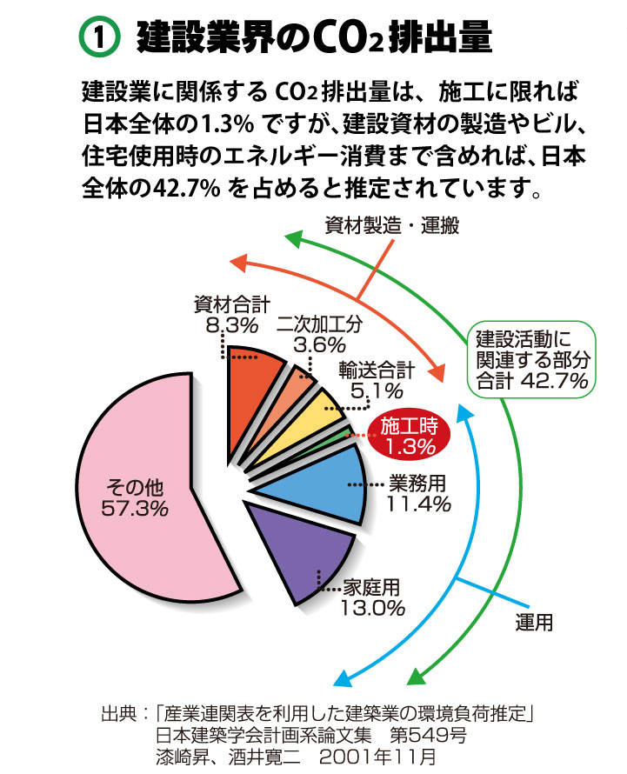
Notes:
チャプター1：建設業の地球温暖化防止への取組み
建設業の地球温暖化への取組みを知る前に、
まずはどのくらいのCO₂を排出しているのかを知る必要があります。
①建設業界のCO₂排出量
このグラフは、建設業界のCO₂排出の割合を示したものです。
建設業に関係するCO₂排出量は、建設資材の製造や輸送、施工の他、
ビルや住宅使用時のエネルギー消費を含めると日本全体の42.7％を占めると推定されています。
施工時に限れば、全体の1.3％と決して大きくはありませんが、自らが直接削減できるという意味で重要な活動と位置づけています。
②建設現場でのCO₂発生割合
このグラフは、建設現場でのエネルギー使用の割合を示したものです。
軽油を使用する割合が70％と高く、次に電力、重油という順番になっています。
それぞれのエネルギー別にCO₂排出量の削減を進めることが重要ですが、なかでも最も大きな割合を占める軽油を対象に、
高い削減効果が期待できる「省燃費運転」をご紹介していきます。

Slide 2
Notes:
③建設業界のCO₂削減活動
建設業界ではCO₂排出量削減のため、「建設業の環境自主行動計画」を策定しています。
このなかで、建設施工段階におけるCO₂排出量を2030～2040年までに2013年度比で40％削減するという基本目標と、
これを達成するための６つの具体的な施策を定めています。
施策の一つに、「業界内における省燃費運転の普及・展開」があり、日建連ではこの普及・促進のため省燃費運転研修会を開催してきました。
これまでの省燃費運転研修会により、平均約20％CO₂排出量が削減されるという非常に大きな効果があることがわかっています。
また、交通エコロジーモビリティ財団の調査では、省燃費運転、エコドライブを実施することで
・CO₂の削減による環境保全への貢献
・安全運転の心がけによる、安全性の向上
・燃料コストの削減にともなう経済性の向上
といった効果があることもあわせて報告されています。

